Slide 1


Estrategia y Gestión de la Comunicación Científica
Rocío Ibarra Arias - comiedis@unizar.es

Slide 2


CURIOSIDAD
¿Quién soy?

Slide 3
PASIÓN
¿Quién soy?

Slide 4

CREATIVIDAD
¿Quién soy?

Slide 5

JUSTICIA
¿Quién soy?

Slide 6
CONOCER
EL CONTEXTO

Slide 7
CIENCIA
Mejora la vida de las personas
INSTITUCIONES
Explicar qué/cuál es la ciencia
Cómo mejora sus vidas
CIUDADANÍA
Financia la actividad científica Debate público: conocimiento

Slide 8
CIENCIA
Mejora la vida de las personas
INSTITUCIONES
La mejor herramienta: Información científica
CIUDADANÍA
Participación crítica en asuntos científicos
Transferencia
Sociedad

Slide 9
CIENCIA
Mejora la vida de las personas
PROGRAMA MARCO ‘HE’
Horizon Europe (FP9) 2021 - 2027
Noveno Programa Marco de Investigación e Innovación
- Reforzar las bases científicas y tecnológicas de la UE para poder afrontar los principales retos sociales de nuestra era.
- Impulsar la competitividad de la UE, incluida la de las industrias europeas.
- Contribuir a la consecución de los Objetivos de Desarrollo Sostenible (SDGs).
Transición hacia un futuro próspero y sostenible
PROGRAMA MARCO ‘HE’
Horizon Europe (FP9) 2021 - 2027
Noveno Programa Marco de Investigación e Innovación
“La crisis del Covid-19 ha puesto de relieve la importancia de la dependencia de la Unión de un capital humano basado en la investigación altamente cualificado que sea capaz de detectar y abordar los próximos retos, comunicar la evidencia científica a los responsables políticos y al público en general, y trabajar en todas las disciplinas.”

Slide 10
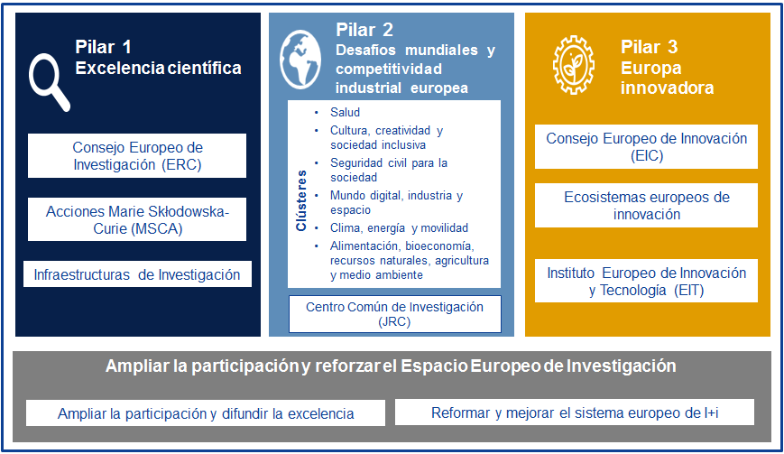
CIENCIA
Mejora la vida de las personas

Slide 11
CIENCIA
Mejora la vida de las personas
IEDIS
Objetivos de Difusión
- Establecer acuerdos con entidades u organizaciones que faciliten la divulgación de la investigación a la sociedad.
- Potenciar herramientas de difusión de la investigación para facilitar el trasvase de información a la sociedad.

Slide 12

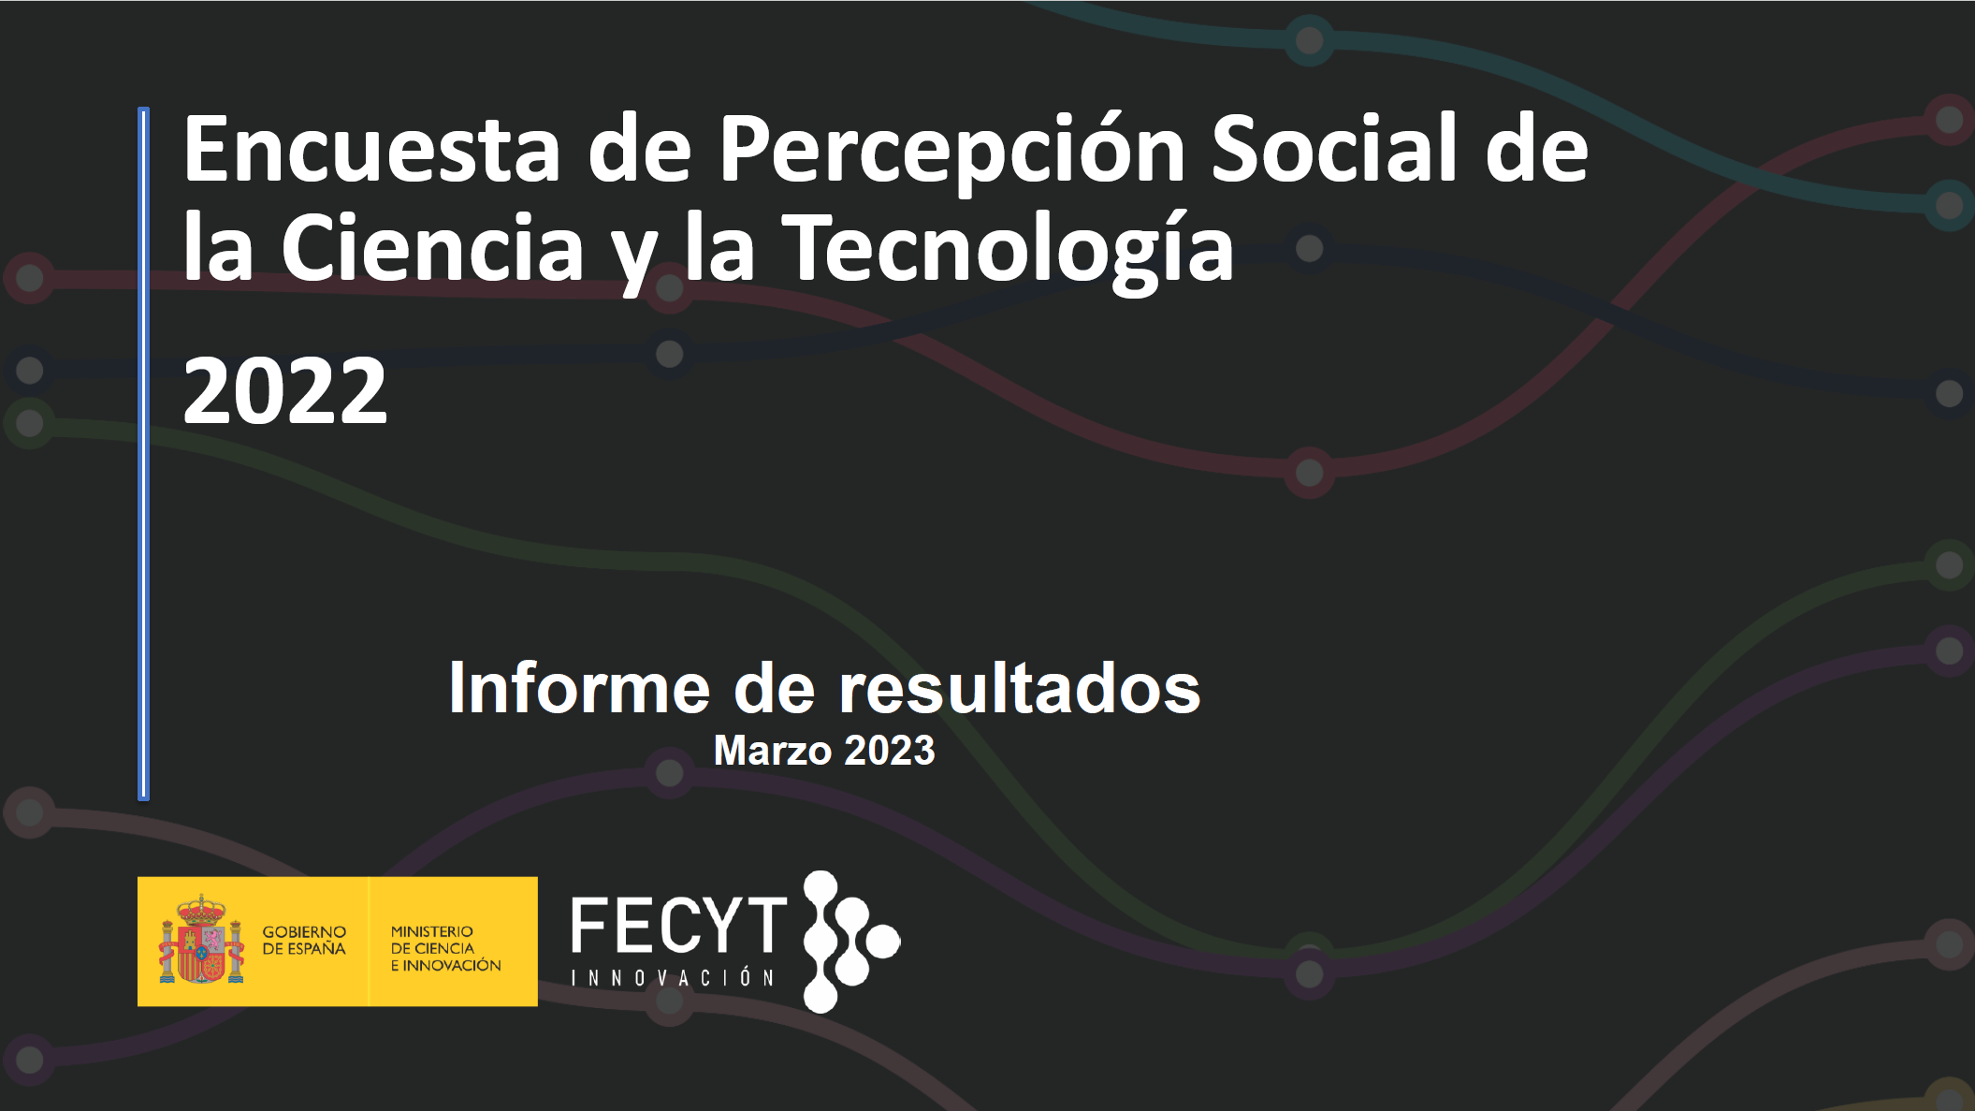
CIUDADANÍA
Percepción Social de la Ciencia

Slide 13
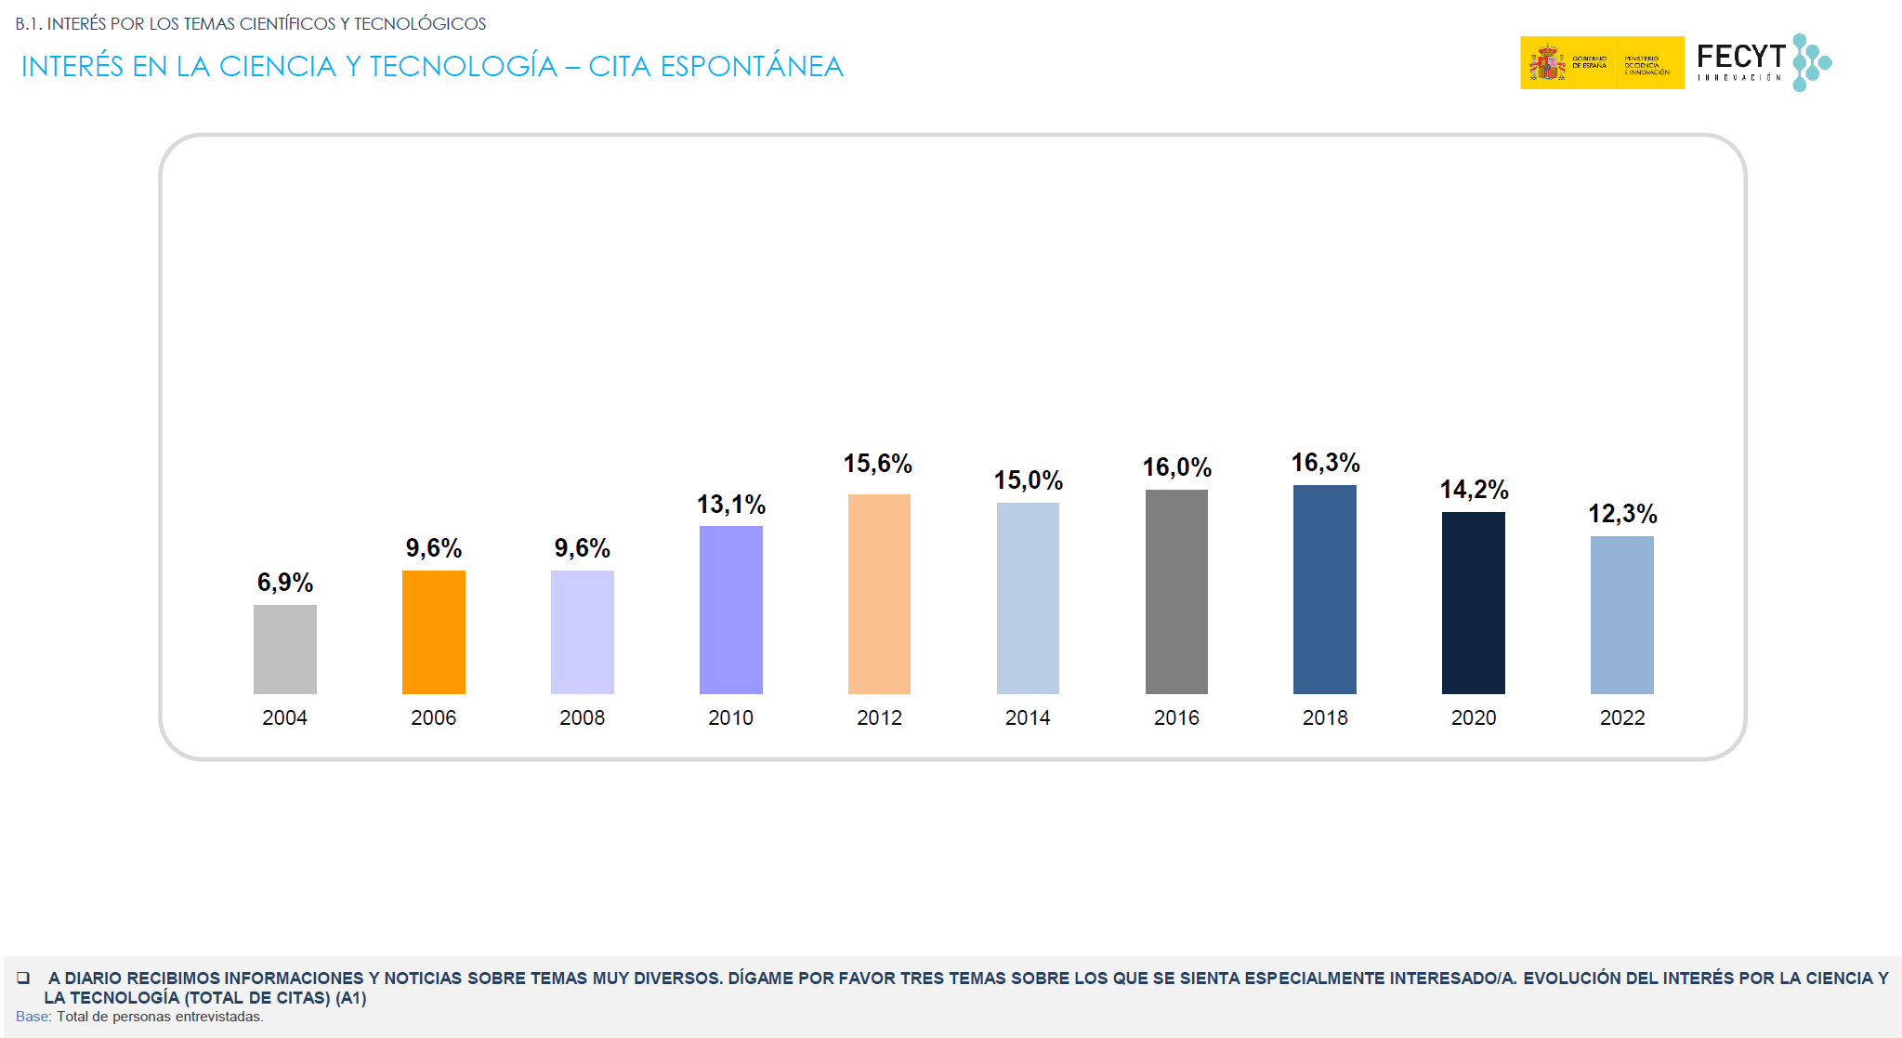
CIUDADANÍA
Encuesta de la Percepción Social de la Ciencia y la Tecnología - 2022

Slide 14
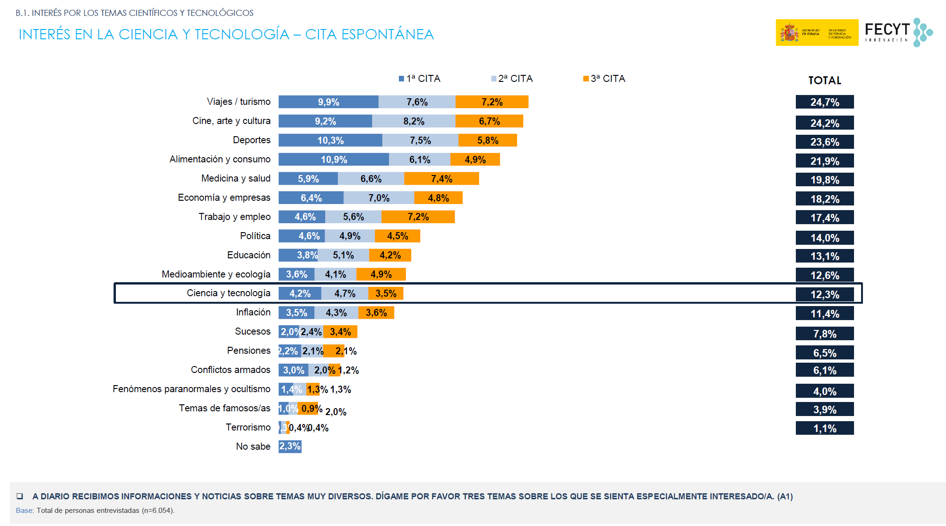
CIUDADANÍA
Encuesta de la Percepción Social de la Ciencia y la Tecnología - 2022
11

Slide 15
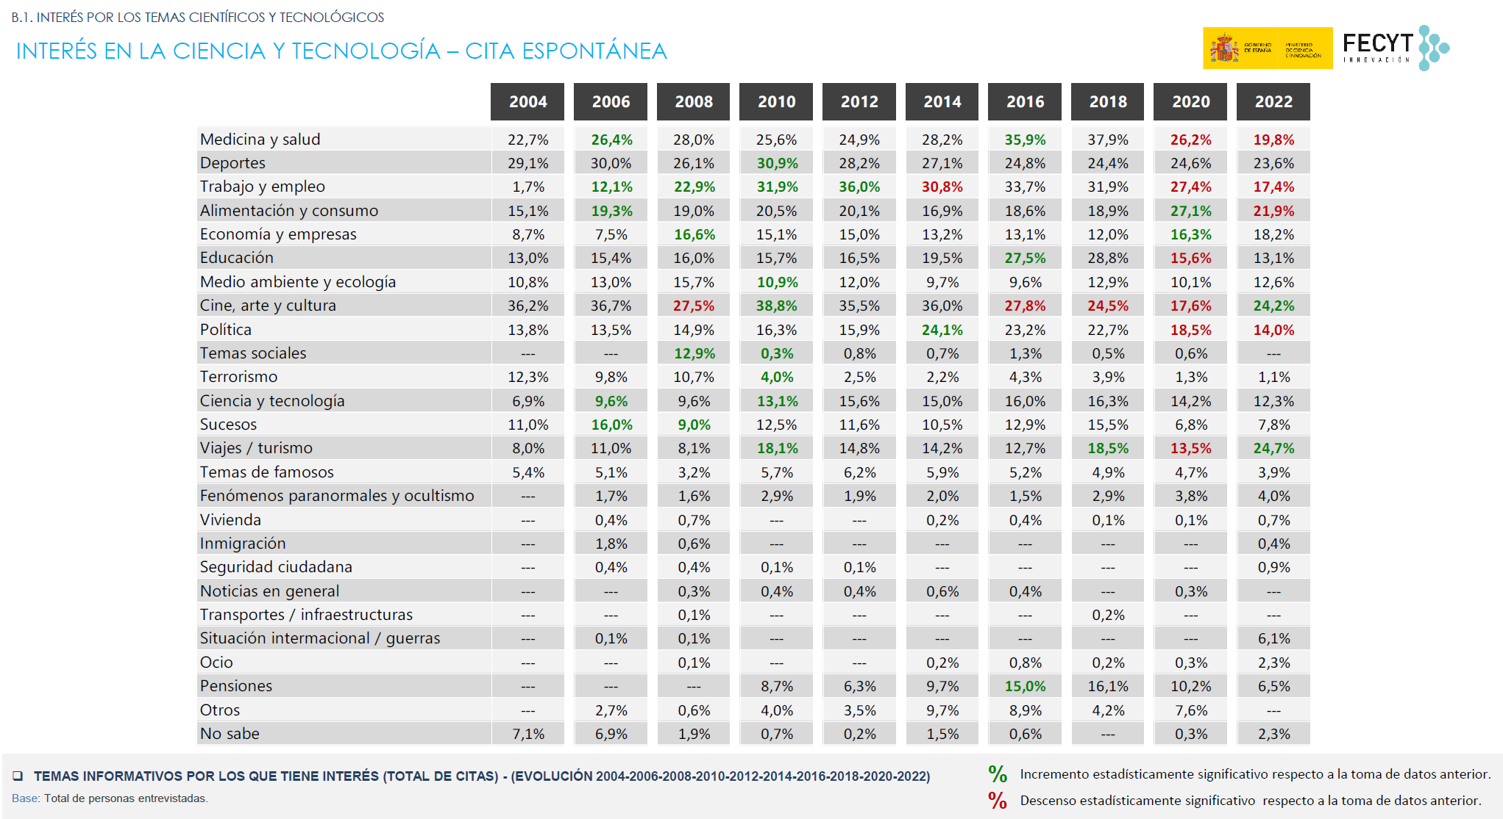
CIUDADANÍA
Encuesta de la Percepción Social de la Ciencia y la Tecnología - 2022

Slide 16
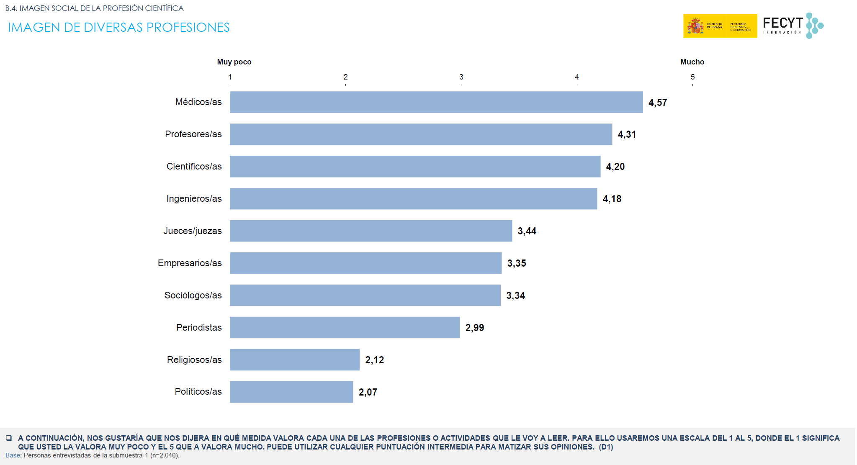
CIUDADANÍA
Encuesta de la Percepción Social de la Ciencia y la Tecnología - 2022

Slide 17
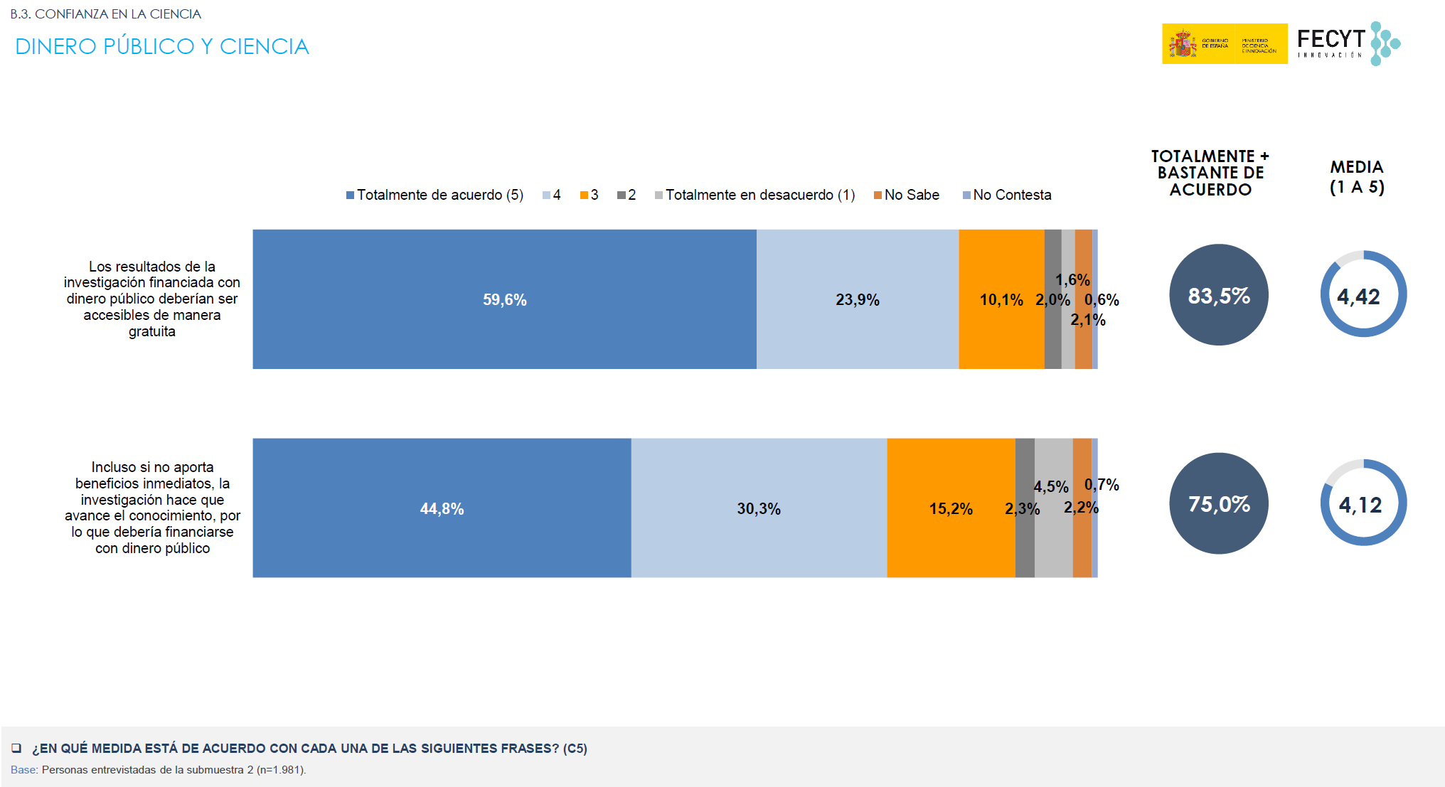
CIUDADANÍA
Encuesta de la Percepción Social de la Ciencia y la Tecnología - 2022

Slide 18
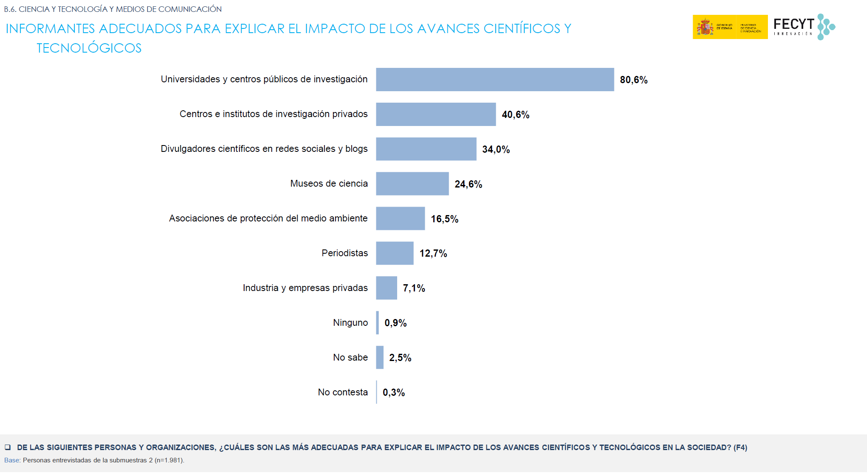
CIUDADANÍA
Encuesta de la Percepción Social de la Ciencia y la Tecnología - 2022

Slide 19
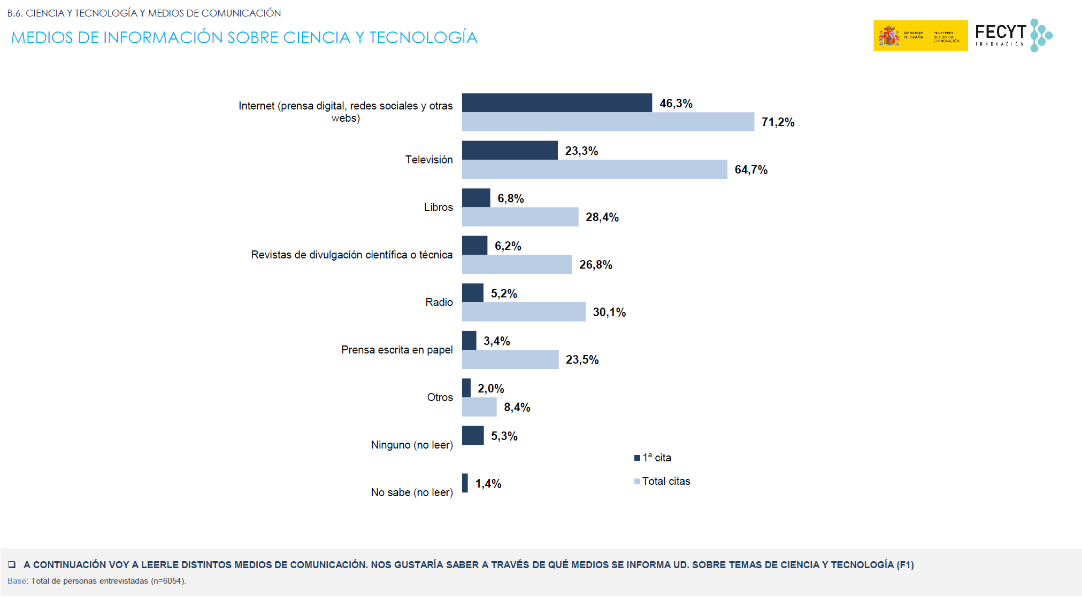
CIUDADANÍA
Encuesta de la Percepción Social de la Ciencia y la Tecnología - 2022

Slide 20
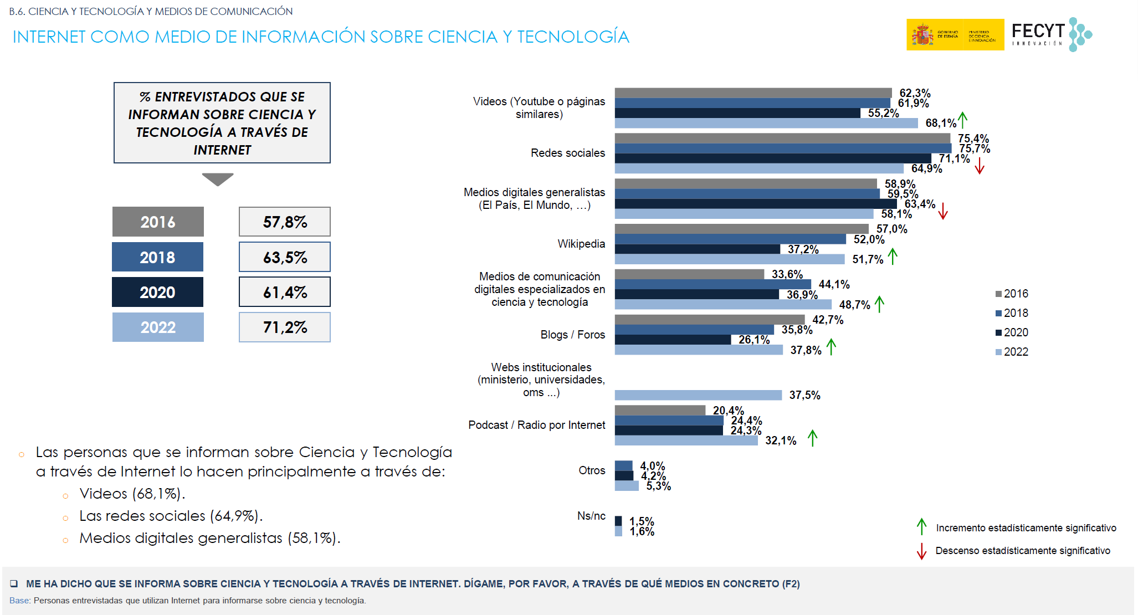
CIUDADANÍA
Encuesta de la Percepción Social de la Ciencia y la Tecnología - 2022

Slide 21
CIUDADANÍA
Percepción Social de la Ciencia
Decae el interés por temas de ciencia y tecnología y aumentan los relacionados con economía y empresa.
La ciudadanía confía en la comunidad científica y en sus instituciones.
La sociedad apuesta por el acceso libre a los resultados de investigación obtenidos con financiación pública y apuesta por ésta.
Internet es el primer medio elegido para infomarse sobre ciencia y la televisión el segundo.
El formato preferido es el vídeo y los canales las RRSS.

Slide 22

¿POR QUÉ COMUNICAR LA CIENCIA?

Slide 23

¿POR QUÉ COMUNICAR LA CIENCIA?
El porcentaje de investigadores que suele participar en acciones de divulgación científica es reducido.

Slide 24
¿POR QUÉ COMUNICAR LA CIENCIA?
COMUNICAR RESULTADOS CIENTÍFICOS
DESVENTAJAS
El 85% de los investigadores no percibe perjuicios
VENTAJAS/BENEFICIOS
Su trabajo sea más conocido por colegas.
Les inviten para impartir conferencias.
Que se pongan en contacto con ellos empresas interesadas en sus líneas de investigación.
Las publicaciones científicas que se difundieron a través de la UC3M, alcanzaron un mayor número de citas que la media general.
El alto nivel de citas académicas de un trabajo científico no se corresponde con los criterios que siguen los medios de comunicación para seleccionar los contenidos, a diferencia de lo que ocurre en las redes sociales como Twitter, donde los trabajos más populares son aquellos publicados en revistas de primer cuartil de las diferentes disciplinas.

Slide 25
¿POR QUÉ COMUNICAR LA CIENCIA?
DEBER PARA CON LA SOCIEDAD
ES POSITIVO PARA LA CIENCIA ESPAÑOLA Y LA EXECELENCIA CIENTÍFICA: ES IMPORTANTE QUE LA SOCIEDAD APOYE LA CIENCIA Y SU FINANCIACIÓN
ES BUENO PARA EL PERSONAL INVESTIGADOR
A TRAVÉS DE LOS MEDIOS PUEDEN SALIR PATROCINADORES…
REFUERZA LA REPUTACIÓN CIENTÍFICA
REQUISITO PARA CONSEGUIR PROYECTOS EUROPEOS
OBLIGACIÓN EN LA JUSTIFICACIÓN DE MUCHOS PROYECTOS
… Y EMPRESAS INTERESADAS EN LA LICENCIA DE PATENTES
EMPRESAS INTERESADAS EN COMERCIALIZAR LOS RESULTADOS DE LAS INVESTIGACIONES APLICADAS

Slide 26

QUEREMOS QUE NOS PUBLIQUEN Y SE HABLE DE IEDIS
¿POR QUÉ COMUNICAR LA CIENCIA?

Slide 27

CONOCER
LAS REGLAS
DEL JUEGO

Slide 28

¿CÓMO FUNCIONAN LOS MEDIOS Y LA INFORMACIÓN?

Slide 29
MEDIOS DE COMUNICACIÓN E INFORMACIÓN
LA INFORMACIÓN:
Derecho Constitucional

Slide 30
MEDIOS DE COMUNICACIÓN E INFORMACIÓN
PODER LEGISLATIVO
PODER EJECUTIVO
PODER JUDICIAL
SEPARACIÓN DE PODERES:
Pilar Democracia
EQUILIBRIO
CONSTITUCIONAL
SOCIEDAD
CIUDADANÍA: VOTANTES
MEDIOS: PERIODISMO

Slide 31
MEDIOS DE COMUNICACIÓN E INFORMACIÓN
ARTÍCULO 19 DUDH (Declaración Universal de Derechos Humanos )
Todo individuo tiene derecho a la libertad de opinión y de expresión; este derecho incluye el de no ser molestado a causa de sus opiniones, el de investigar y recibir informaciones y opiniones, y el de difundirlas, sin limitación de fronteras, por cualquier medio de expresión.
Artículo 20.1.d Constitución
“La información ha de ser veraz” “Toda persona tiene derecho a informar y a ser informado sobre hecho noticiables”
STC 171/90
Los hechos reales (base de toda veracidad informativa) y la información neutral, son los dos elementos en los que ha de fundamentarse la libertad de información.
STC 83/2002
Una noticia, para ser tal, ha de ser del interés público, ha de ayudar a formar la opinión pública de la ciudadanía.
ONU
El periodismo tiene que contribuir a la inclusión y a la no discriminación que forman parte del desarrollo sostenible.

Slide 32
MEDIOS DE COMUNICACIÓN E INFORMACIÓN
LA CONSTRUCCIÓN DE LA REALIDAD
AGENDA-SETTING

Slide 33

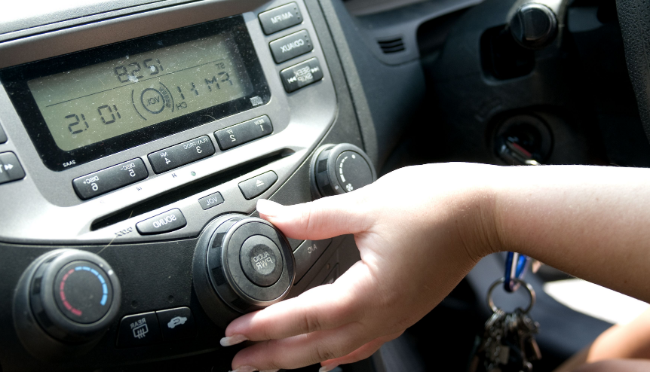



MEDIOS DE COMUNICACIÓN E INFORMACIÓN
Realidad
Medio
Periodista: Noticia
Sociedad
“Realidad”
Historia:
¿Qué?
¿Cómo?
¿Fin?
LEER ES CREER
agenda
ESCUCHAR ES CREER
SETTING
VER ES CREER

Slide 34
MEDIOS DE COMUNICACIÓN E INFORMACIÓN
QUÉ: El medio selecciona los temas de debate público
CÓMO (FRAMING): El medio jerarquiza la información (pone en primer plano u oculta) y elige cómo contarla
El componente mediático-virtual aumenta la influencia de los medios y el efecto agenda
Los medios crean la opinión pública

Slide 35

COMUNICACIÓN:
PODER SOCIAL
TRANSFORMADOR

Slide 36

¿CÓMO COMUNICAR LA CIENCIA?

Slide 37
¿CÓMO COMUNICAR LA CIENCIA?
SOCIEDAD
CIENTÍFICOS
PERIODISTAS
DIVULGADORES
INSTITUCIONES
PARA LLEGAR A LA SOCIEDAD NECESITAMOS A LOS MEDIOS DE COMUNICACIÓN:
- Informar
- Explicar
- Opinar

Slide 38
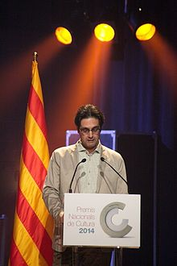
Vicenç Pagès
¿CÓMO COMUNICAR LA CIENCIA?
“El Objetivo último de cualquier texto es el secuestro del lector”

Slide 39


¿CÓMO COMUNICAR LA CIENCIA?
OBJETIVO:
periodismo, publicidad, relaciones públicas...
MEDIO:
internet, medios de comunicación, móvil...
CANAL:
Web, RRSS, diarios, televisión, radio, blogs…

Slide 40
GÉNEROS PERIODÍSTICOS INFORMATIVOS
¿CÓMO COMUNICAR LA CIENCIA?
GÉNEROS PERIODÍSTICOS INTERPRETATIVOS
NOTICIA
REPORTAJE
ENTREVISTA
CRÓNICA
ANÁLISIS
EDITORIAL
ENSAYO
COLUMNA

Slide 41
EL LENGUAJE PERIODÍSTICO ES LA CLAVE
¿CÓMO COMUNICAR LA CIENCIA?

Slide 42
¿CÓMO COMUNICAR LA CIENCIA?
ES MÁS DIFÍCIL ESCRIBIR QUE HABLAR
¿CÓMO ATRAER AL LECTOR? LA ESCRITURA HA DE SER… SEXY
ACOPIAR IDEAS Y COLOCARLAS EN EL ORDEN CORRECTO
ACTITUD DE QUIEN ESCRIBE Y CAPACIDAD ANALÍTICA
ACTITUD ENTUSIASTA Y ABIERTA AL APRENDIZAJE
NO HAY SEGUNDAS OPORTUNIDADES
EL MEDIO ES EL MENSAJE: MCLUHAN Y POSTMAN

Slide 43
¡ATRAER AL LECTOR EN UN SEGUNDO!
¿CÓMO COMUNICAR LA CIENCIA?

Slide 44
LA RETÓRICA
¿CÓMO COMUNICAR LA CIENCIA?

Slide 45
¿CÓMO COMUNICAR LA CIENCIA?
1- Invención (inventio) BUSCAR IDEAS Y ARGUMENTOS
2- Disposición (dispositio) SELECCIÓN DE IDEAS Y ORDENARLAS SEGÚN NUESTROS INTERESES
3- Elocución (elocutio) REDACTAR EL TEXTO SEGÚN LA ESTRUCTURA
Elige las palabras y el efecto
Determina la longitud de las frases
Dimensiona los párrafos
4- Memorización (memoria) COMUNICAR EL DISCURSO
5- Acción oratoria (pronuntiatio): CUERPO, GESTO Y VOZ
EL PLAN DE LA RETÓRICA

Slide 46

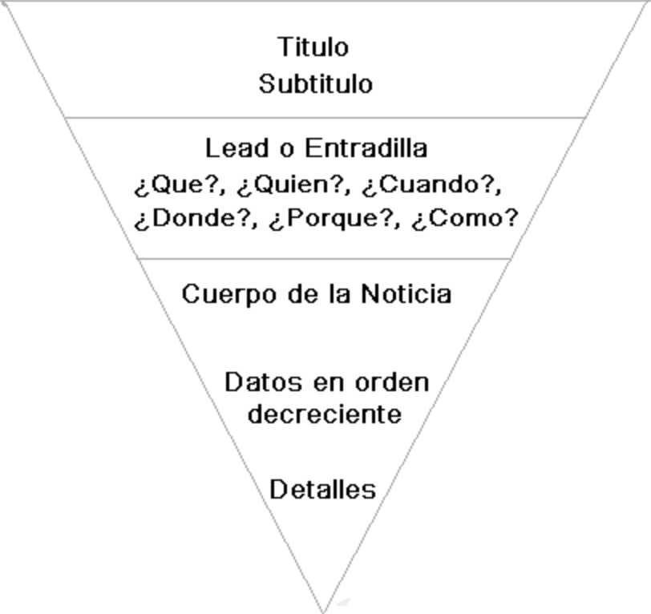
¿CÓMO COMUNICAR LA CIENCIA?
La pirámide invertida

Slide 47
¿CÓMO COMUNICAR LA CIENCIA DE IEDIS?

Slide 48
¿CÓMO COMUNICAR LA CIENCIA DE IEDIS?
INVESTIGADOR/A
IEDIS
GESTIÓN COMUNICACIÓN
IEDIS
UCC UNIZAR
MEDIO DE COMUNICACIÓN
SOCIEDAD
Fuentes de los/las periodistas.
Conocimientos básicos de cómo se construye la información.
Especialista en comunicación científica.
Guía en el proceso de la elaboración de los mensajes.
Conoce los medios y las herramientas.
Nos lanzará a los medios si el tema lo requiere.
Gran poder de difusión.
El/la periodista puede ser especializado o no en ciencia.
Materia prima: ACTUALIDAD
Receptora de nuestras informaciones y comunicaciones.

Slide 49
¿CÓMO COMUNICAR LA CIENCIA DE IEDIS?
INVESTIGADOR/A
IEDIS
GESTIÓN COMUNICACIÓN
IEDIS
UCC UNIZAR
MEDIO DE COMUNICACIÓN
SOCIEDAD
CÓMO PUEDE PARTICIPAR EL PERSONAL INVESTIGADOR IEDIS:
- Comunicación activa y directa: manteniendo un blog, siendo activo en las redes sociales, impartiendo conferencias o escribiendo algún libro…
- Comunicación activa e indirecta: puede tener siempre in mente que sus investigaciones pueden ser susceptibles de ser noticiables y ponerse en contacto con gestión de la comunicación de IEDIS de forma regular para que pueda conocer su trabajo y decidir cómo y cuándo difundirlo.
- Comunicación pasiva: No hace falta que dedique tiempo a estas labores, pero sí, al menos, atender a los periodistas que le contacten.

Slide 50
¿CÓMO COMUNICAR LA CIENCIA DE IEDIS?
INVESTIGADOR/A
IEDIS
GESTIÓN COMUNICACIÓN
IEDIS
UCC UNIZAR
MEDIO DE COMUNICACIÓN
SOCIEDAD
CÓMO PUEDE MEJORAR LA COMUNICACIÓN DE IEDIS:
- Agenda de expertos/as investigadores/as: voluntarios/as que sirvan de portavoces ante temas de interés mediático.
- Lista de indicadores socioeconómicos: elaboración de una lista de indicadores relevantes para la sociedad y susceptibles de ser noticiables. El objetivo es que IEDIS sea fuente de conocimiento en los medios.
- Lista de días nacionales o internacionales: Fechas señaladas para ofrecer portavoces/informaciones que analicen temas de actualidad.
- Amplitud de canales: Estrategia RR.SS. (Twitter, Linkedin), mejoras web, blog, Newsletter…
- Impartir talleres de comunicación científica
- Medir el impacto de la comunicación

Slide 51
¿CÓMO COMUNICAR LA CIENCIA DE IEDIS?
INVESTIGADOR/A
IEDIS
GESTIÓN COMUNICACIÓN
IEDIS
UCC UNIZAR
MEDIO DE COMUNICACIÓN
SOCIEDAD
CREAR ESTRECHOS LAZOS CON UCC UNIZAR:
- Ofrecerle temas relevantes: resultados de investigaciones, análisis de expertos/as para medios en fechas destacadas, ofrecer portavoces a medios de temas de actualidad.
- Reuniones periódicas: labor de mantener a la UCC informada de los avances del instituto.
- Difusión de nuestros mensajes: RR.SS., medios de comunicación, actividades de divulgación…

Slide 52
¿CÓMO COMUNICAR LA CIENCIA DE IEDIS?
INVESTIGADOR/A
IEDIS
GESTIÓN COMUNICACIÓN
IEDIS
UCC UNIZAR
MEDIO DE COMUNICACIÓN
SOCIEDAD
UN PERIODISTA NO ES:
- Misionero/a: es un enviado de la sociedad al país de la ciencia para enterarse de
lo que ocurre y contarlo.
- Traductor/a: su trabajo es gestionar el mensaje, enfocar aspectos destacables según su criterio, seleccionar la información, recabar otras opiniones, contrastar...
- Educador/a: su objetivo es informar de forma legible.
- Expertos/ignorantes: suele estar al día de la actualidad científica.

Slide 53
¿CÓMO COMUNICAR LA CIENCIA DE IEDIS?
AGENDA DE EXPERTOS/AS
RRSS: Twitter, Linkedin (ampliar a Fb e Is)
WEB mejoras apartado miembros: fotos+RRSS
DÍAS DESTACADOS CALENDARIO
TALLERES DE COMUNICACIÓN

Slide 54
¿CÓMO COMUNICAR LA CIENCIA DE IEDIS?
GESTIÓN DE LA COMUNICACIÓN
ESCRIBIR A: comiedis@unizar.es
FICHA DE MIEMBROS:
- ENVIAR UNA FOTO
- INDICAR VUESTRAS RRSS
- ENVIAR PEQUEÑA BIO
VOLUNTARIOS/AS GUÍA DE EXPERTOS/AS INVESTIGADORES/AS
COMUNICAR ACTIVIDADES DE DIVULGACIÓN O PARTICIPACIÓN EN EVENTOS CIENTÍFICOS
RESULTADOS DE INVESTIGACIÓN
¡Compartir a IEDIS en RRSS!
@Iedis_unizar

Slide 55
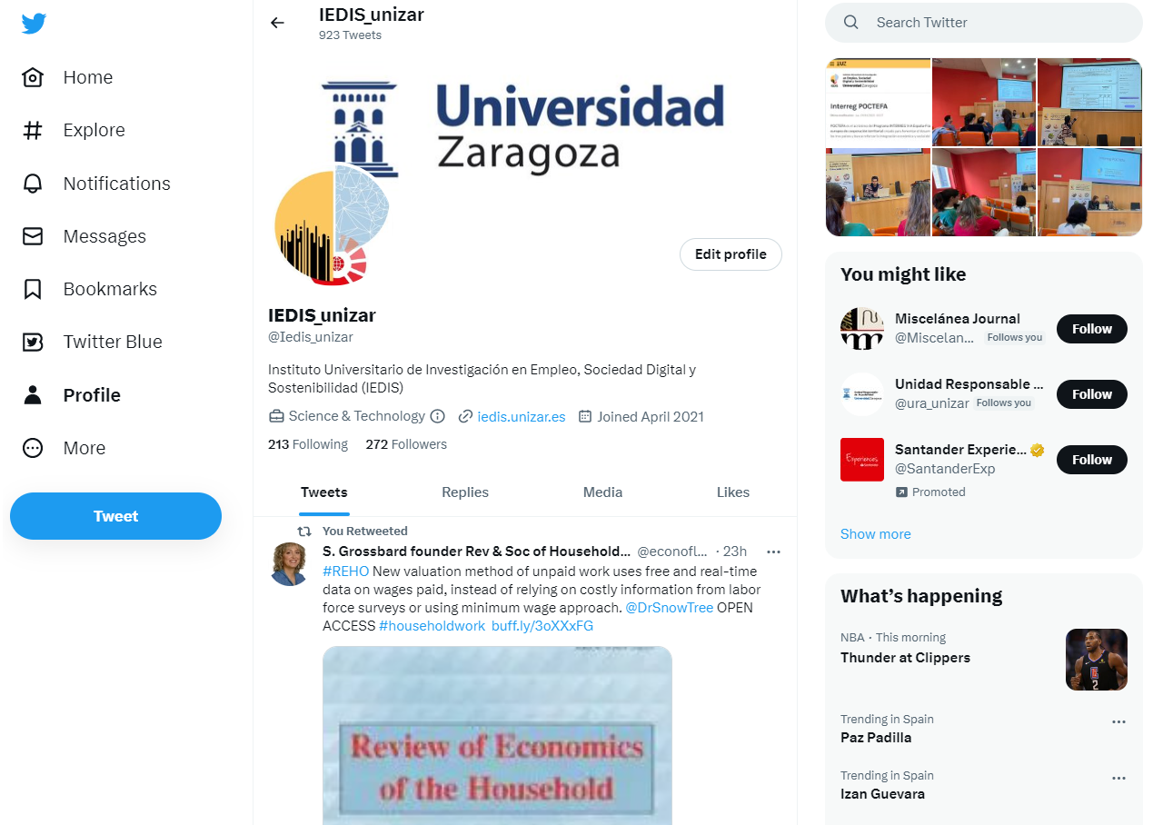
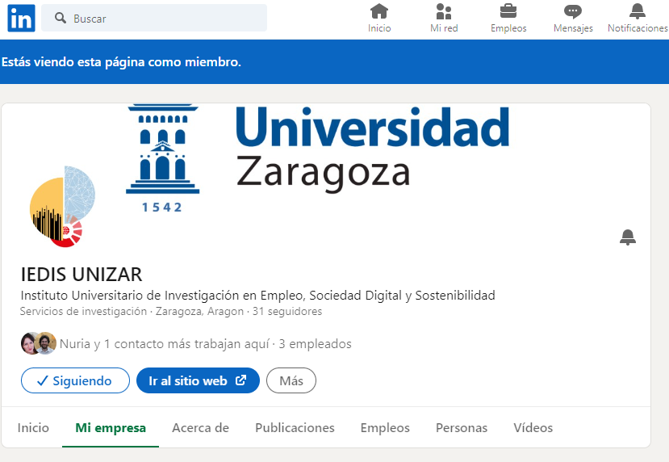




Presencia en redes y proyección
Actualmente IEDIS está presente en Twitter y Linkedin pero proyecta tener presencia también en Facebook e Instagram.
www.iedis.unizar.es

Slide 56

¿CÓMO COMUNICAR LA CIENCIA DE IEDIS?
¿QUÉ QUERÉIS CONTAR?

Slide 57

¿CÓMO COMUNICAR LA CIENCIA DE IEDIS?
¿CÓMO LO QUERÉIS CONTAR?

Slide 58

¿CÓMO COMUNICAR LA CIENCIA DE IEDIS?
¿CUÁNDO LO QUERÉIS CONTAR?

Slide 59
PERO SOBRETODO…
CONTAR CONMIGO
;)
comiedis@unizar.es

